Slide 1
Ein Machine Learning basiertes Bewässerungssystem im geschützten Erdbeer-Anbau
Nils Böhringer

Slide 2
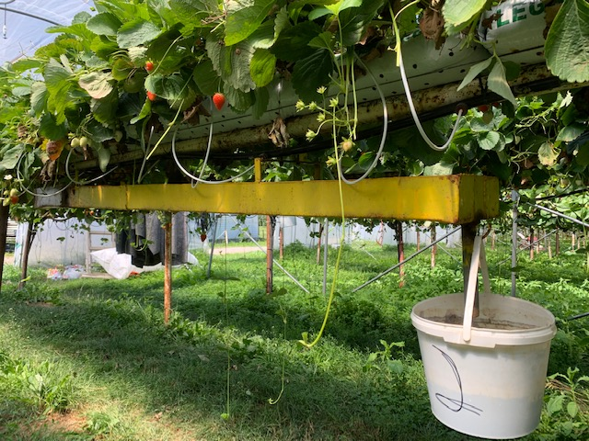
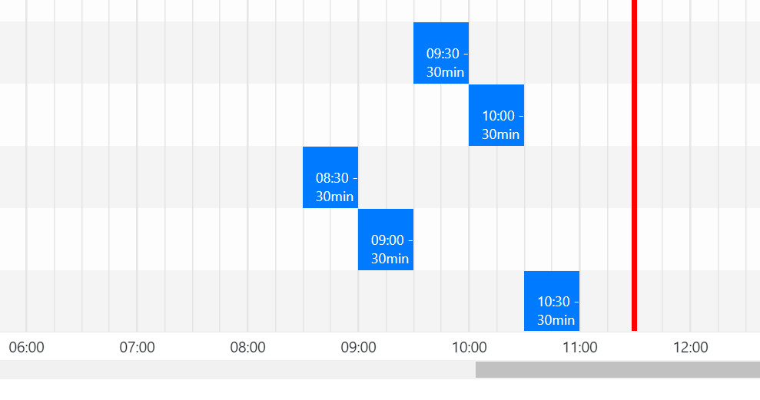
Projektziel
Implementierung eines Machine Learning Algorithmus welcher auf Basis des Drain einer Erdbeer-Substartkultur automatisch die Bewässerungszeiten bestimmt
LoRa Sensor Node
ML Algorit-hmus

Slide 3
Aktuell
Anpassung des Conservative Q-Learning Skripts an Influx Datenbank
Fehler beim Ausführen CQL Skript, nicht vollständig implementiert
Schwierig zu Debuggen durch Ray-libary

Slide 4
Zeitplan
Arbeitspakete | 8. Jan. | 15. Jan. | 22. Jan. | 29. Jan. | 5. Feb. | 12. Feb. | 19. Feb. | 26. Feb. | 4. Mrz. | 11. Mrz. | 18. Mrz. | 25. Mrz. | 1. Apr. | 8. Apr. | 15. Apr. | 22. Apr. | 29. Apr.
Training Modell
Validierung Modell
Integration Bodensee
Paper
Dokumentation/Meetings

